Slide 1

Protótipo de Alta Fidelidade - Interação Humano Computador - Profº Fábio de Sá
Membros: Mariana, Henry, Douglas, Andressa e Beatriz
Fatec PG - Análise e Desenvolvimento de Sistemas - 3º Ciclo - Vespertino

Slide 2
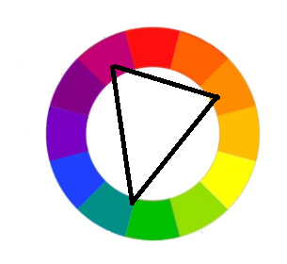

Escolha de cores
Esquema de combinação triádico
Cores mais presentes:
Verde água: aspecto refrescante do verde e a tranquilidade do azul
Roxo: aspecto de consciência, intuição e conhecimento.
Laranja: aspecto energético, criativo e de vitalidade
Mariana Martins Nunes

Slide 3
Escolha de cores: Motivação da escolha
As plataformas de estudo conteúdistas normalmente utilizam tons mais sóbrios, como azul escuro;
A ideia do site (e)NemEstudo é combinar a criatividade do aluno com a experiência acadêmica dele;
A premissa de que o conhecimento começa pelo ato de arriscar, por ter a possibilidade de errar e assimilar o conhecimento através da experiência, é o que fundamenta a escolha de cores do site.
Mariana Martins Nunes

Slide 4
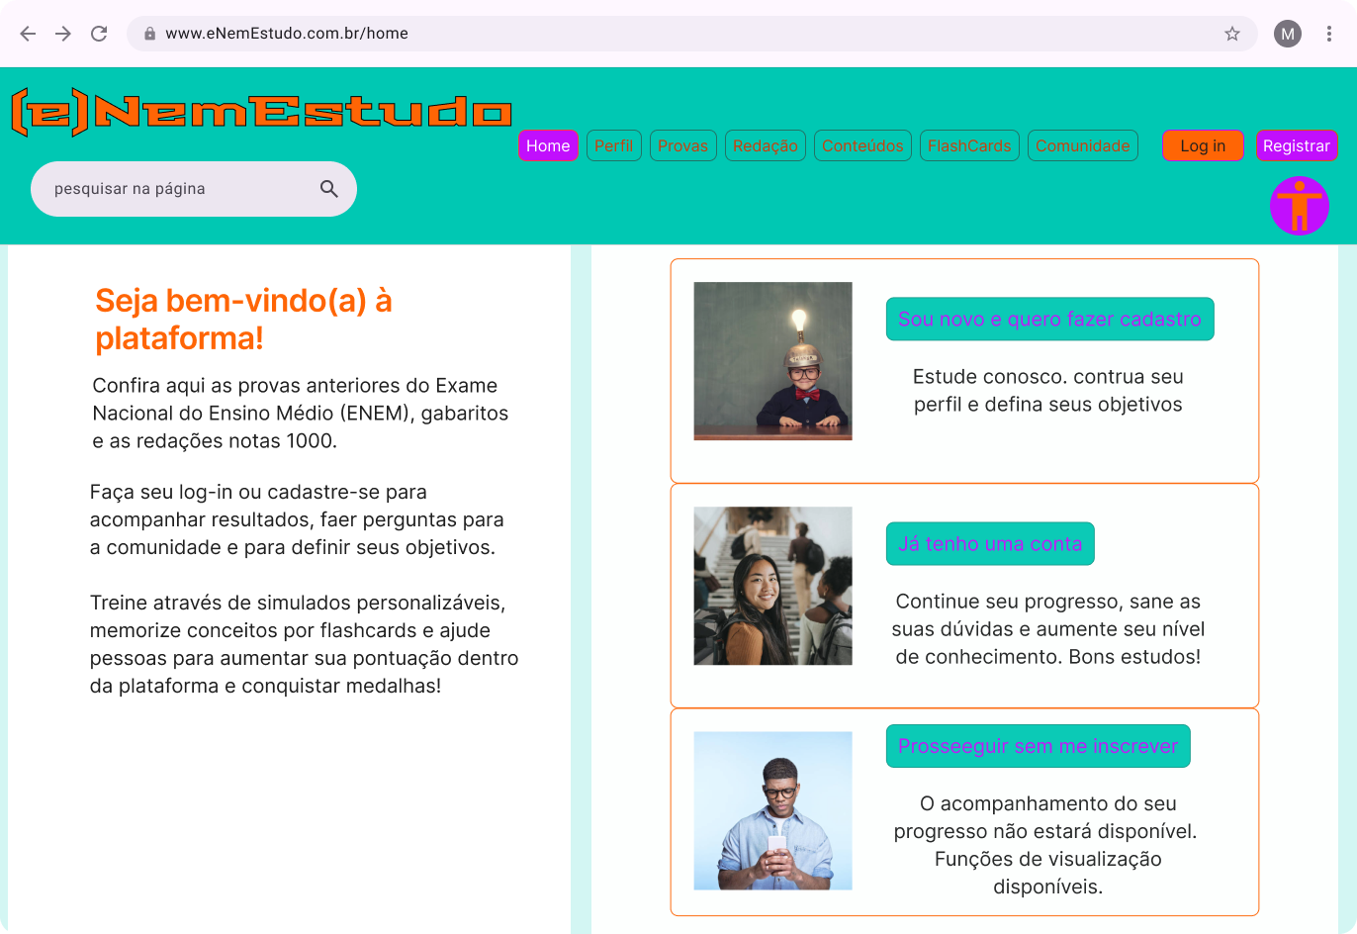
Home: Página Inicial
Beatriz de Barros Souza

Slide 5
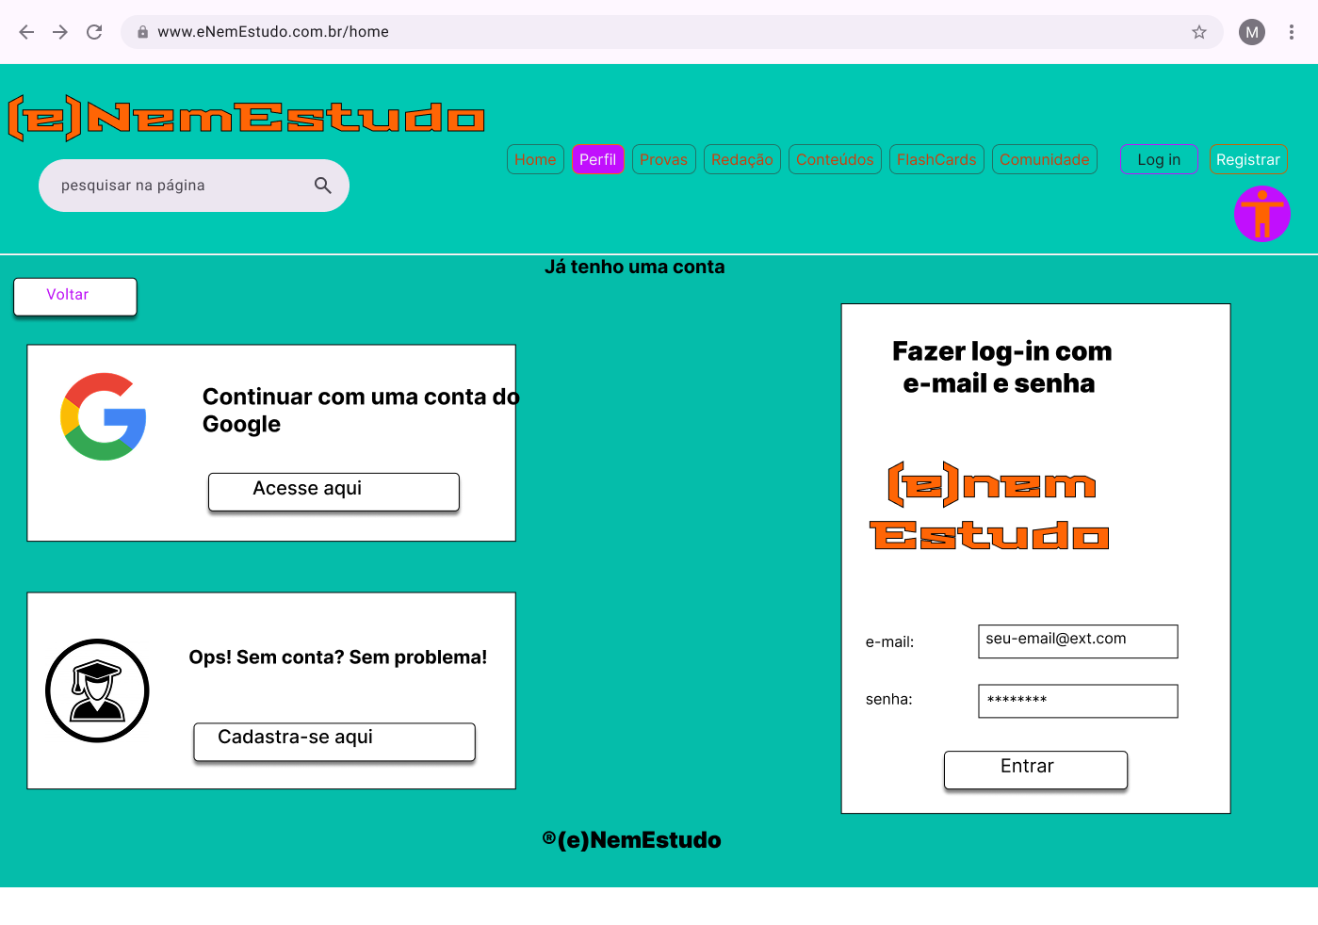
Home: Login
Henry Bittenbinder Dias de Oliveira

Slide 6
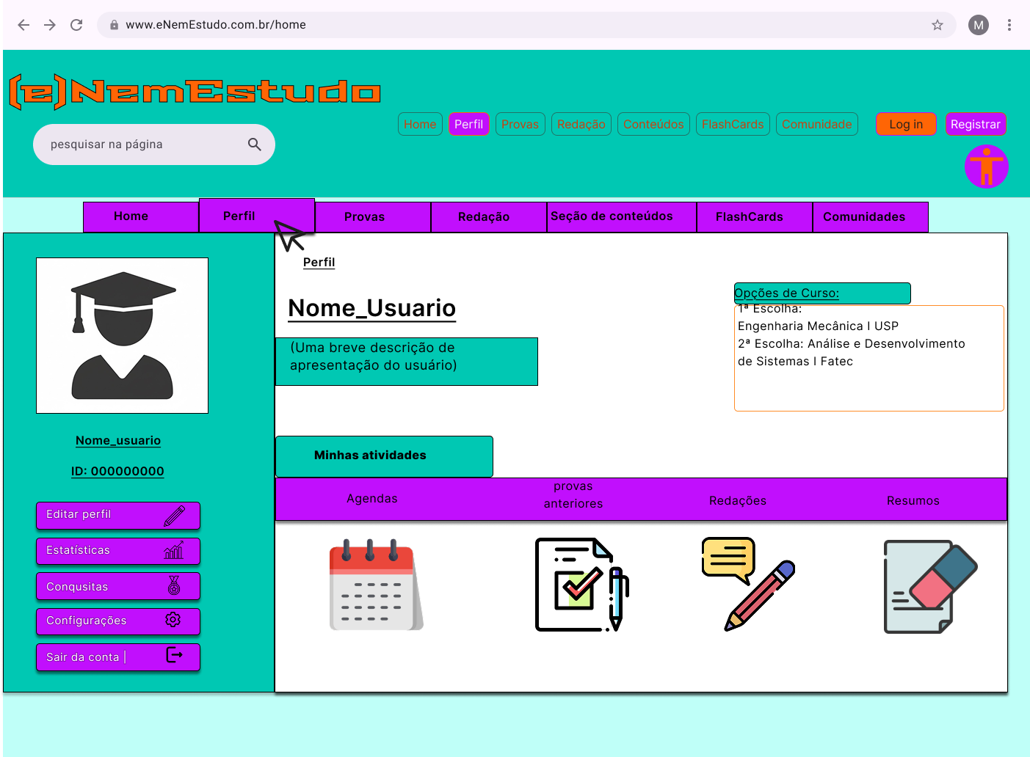
Perfil: Página Inicial
Henry Bittenbinder Dias de Oliveira

Slide 7
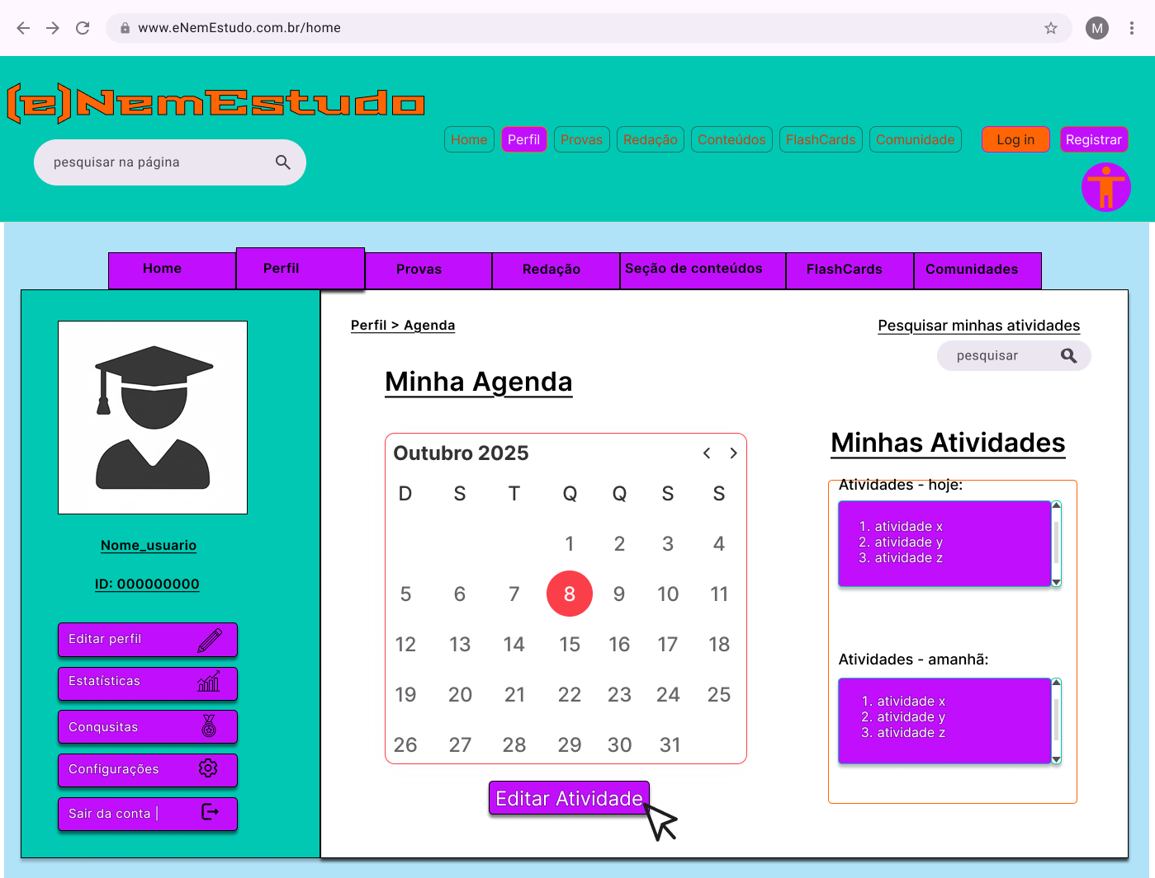
Perfil: Agenda
Henry Bittenbinder Dias de Oliveira

Slide 8
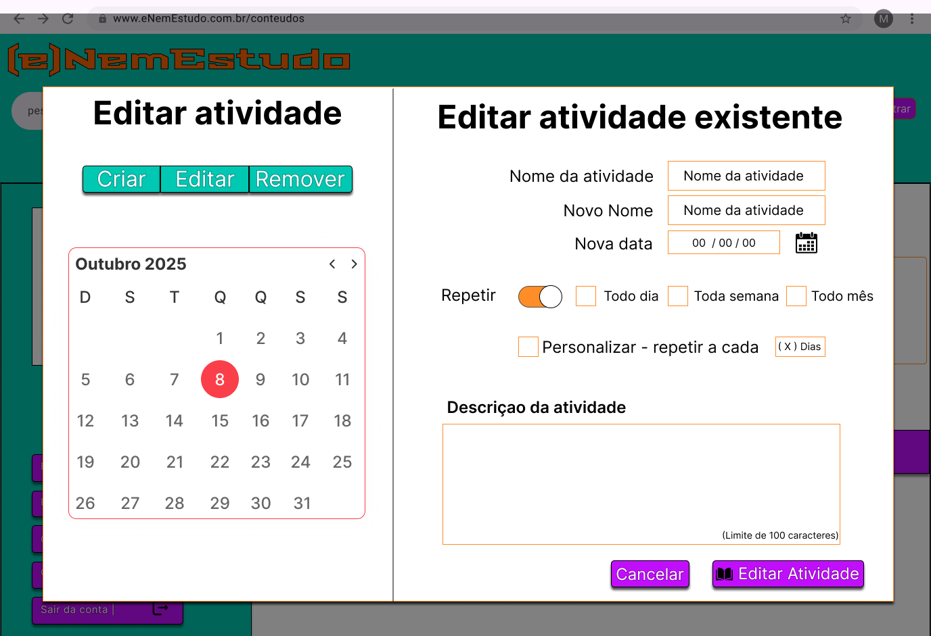
Perfil: Editar atividade
Henry Bittenbinder Dias de Oliveira

Slide 9
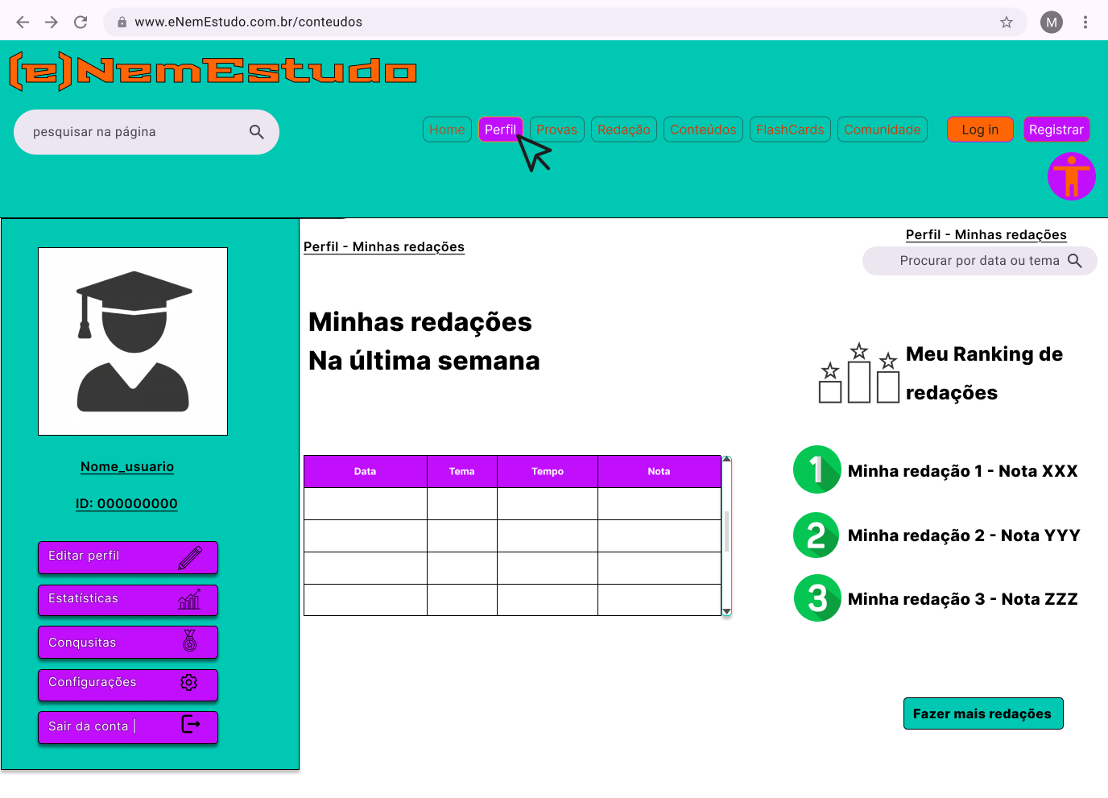
Perfil: Redações
Andressa Rosa de Lima Gonçalves Machado

Slide 10
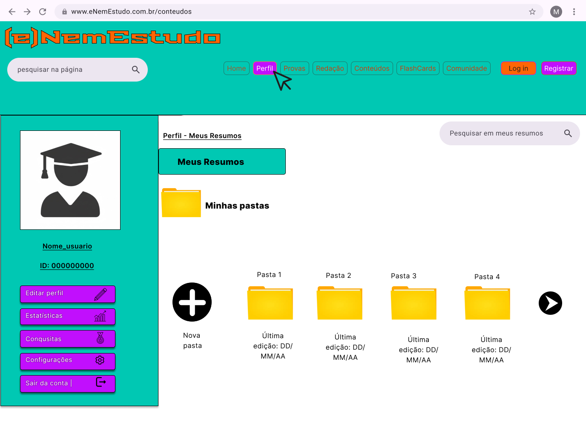
Perfil: Resumos
Andressa Rosa de Lima Gonçalves Machado

Slide 11
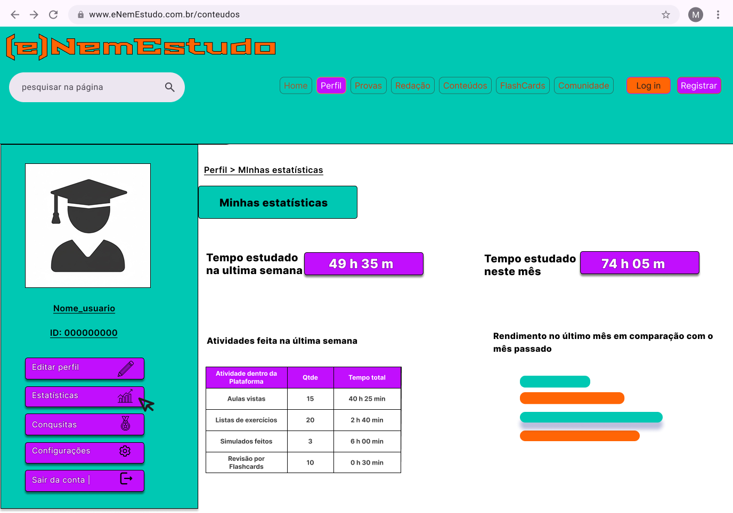
Perfil: Estatísticas
Andressa Rosa de Lima Gonçalves Machado

Slide 12
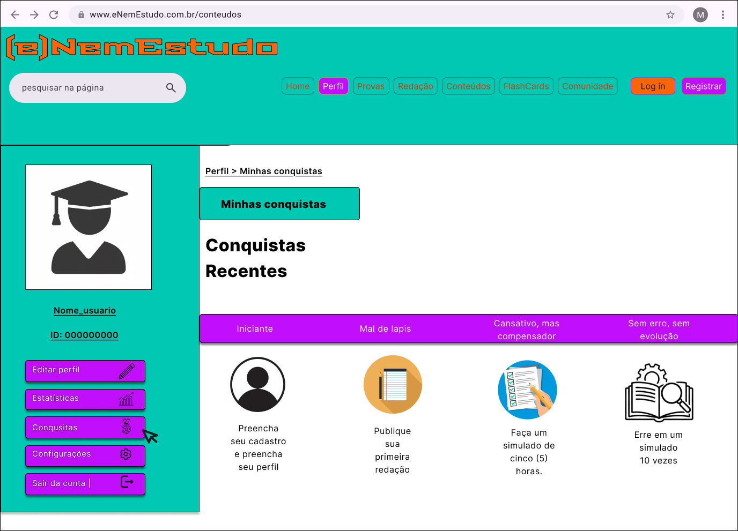
Perfil: Conquistas
Andressa Rosa de Lima Gonçalves Machado

Slide 13
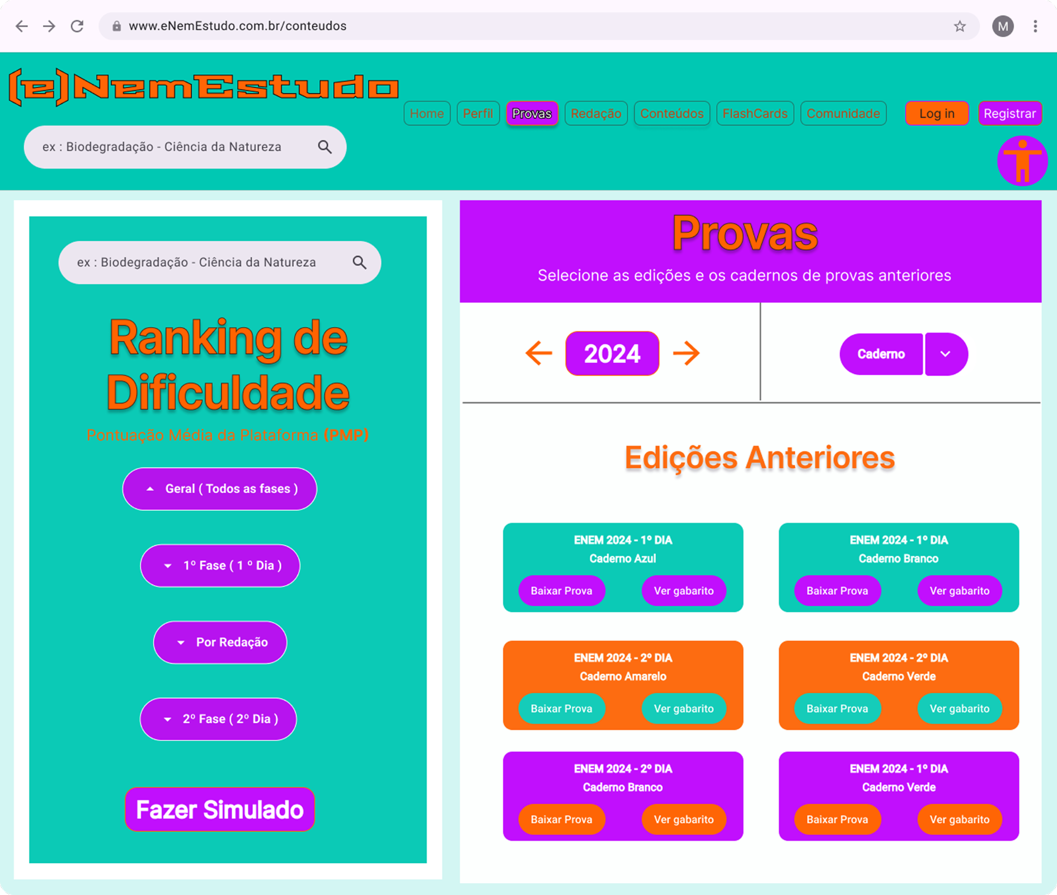
Provas: Página inicial
Douglas Masuzzo Brasilio

Slide 14
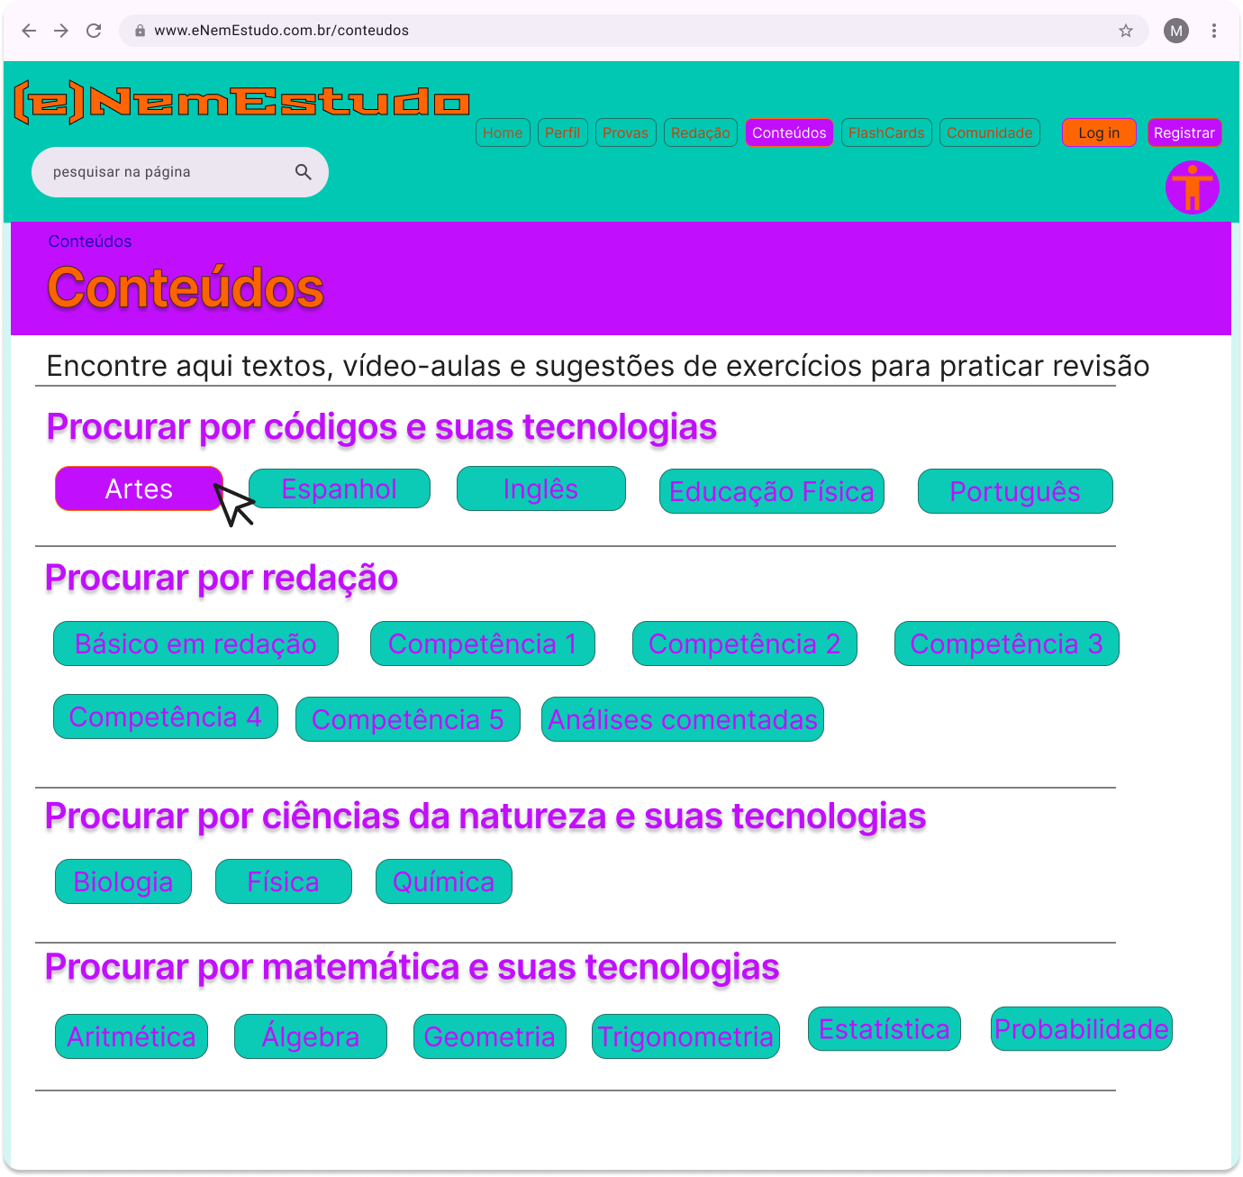
Conteúdos: Página inicial
Beatriz de Barros Souza

Slide 15
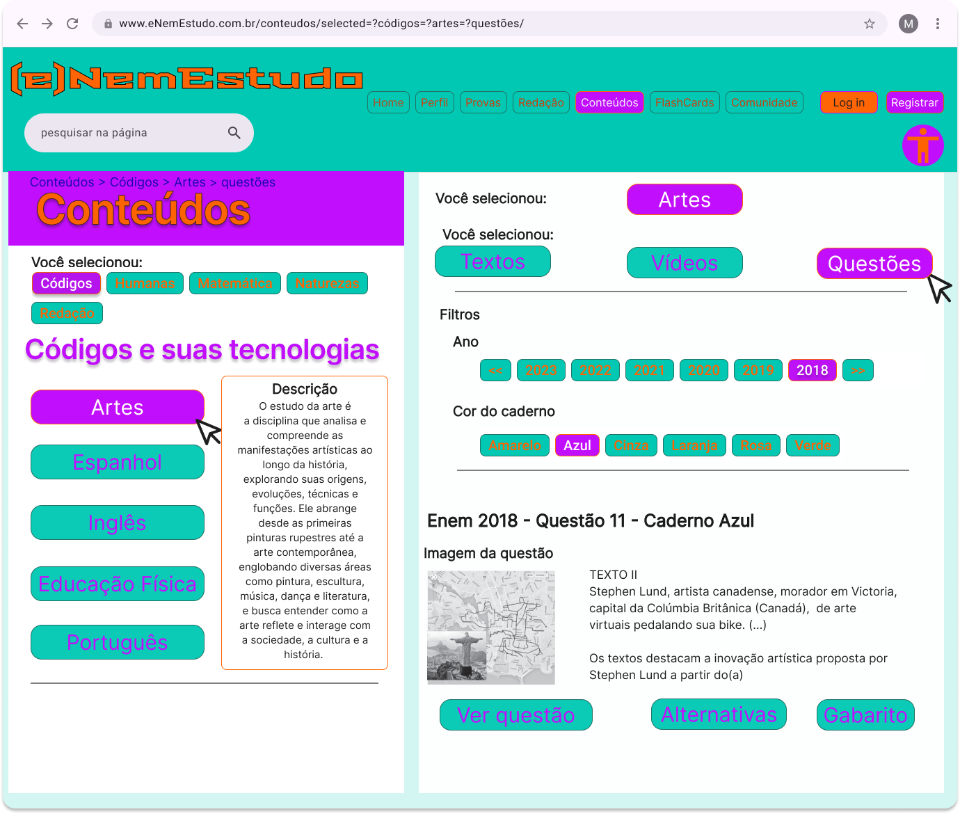
Conteúdos: Pesquisa de questões
Beatriz de Barros Souza

Slide 16
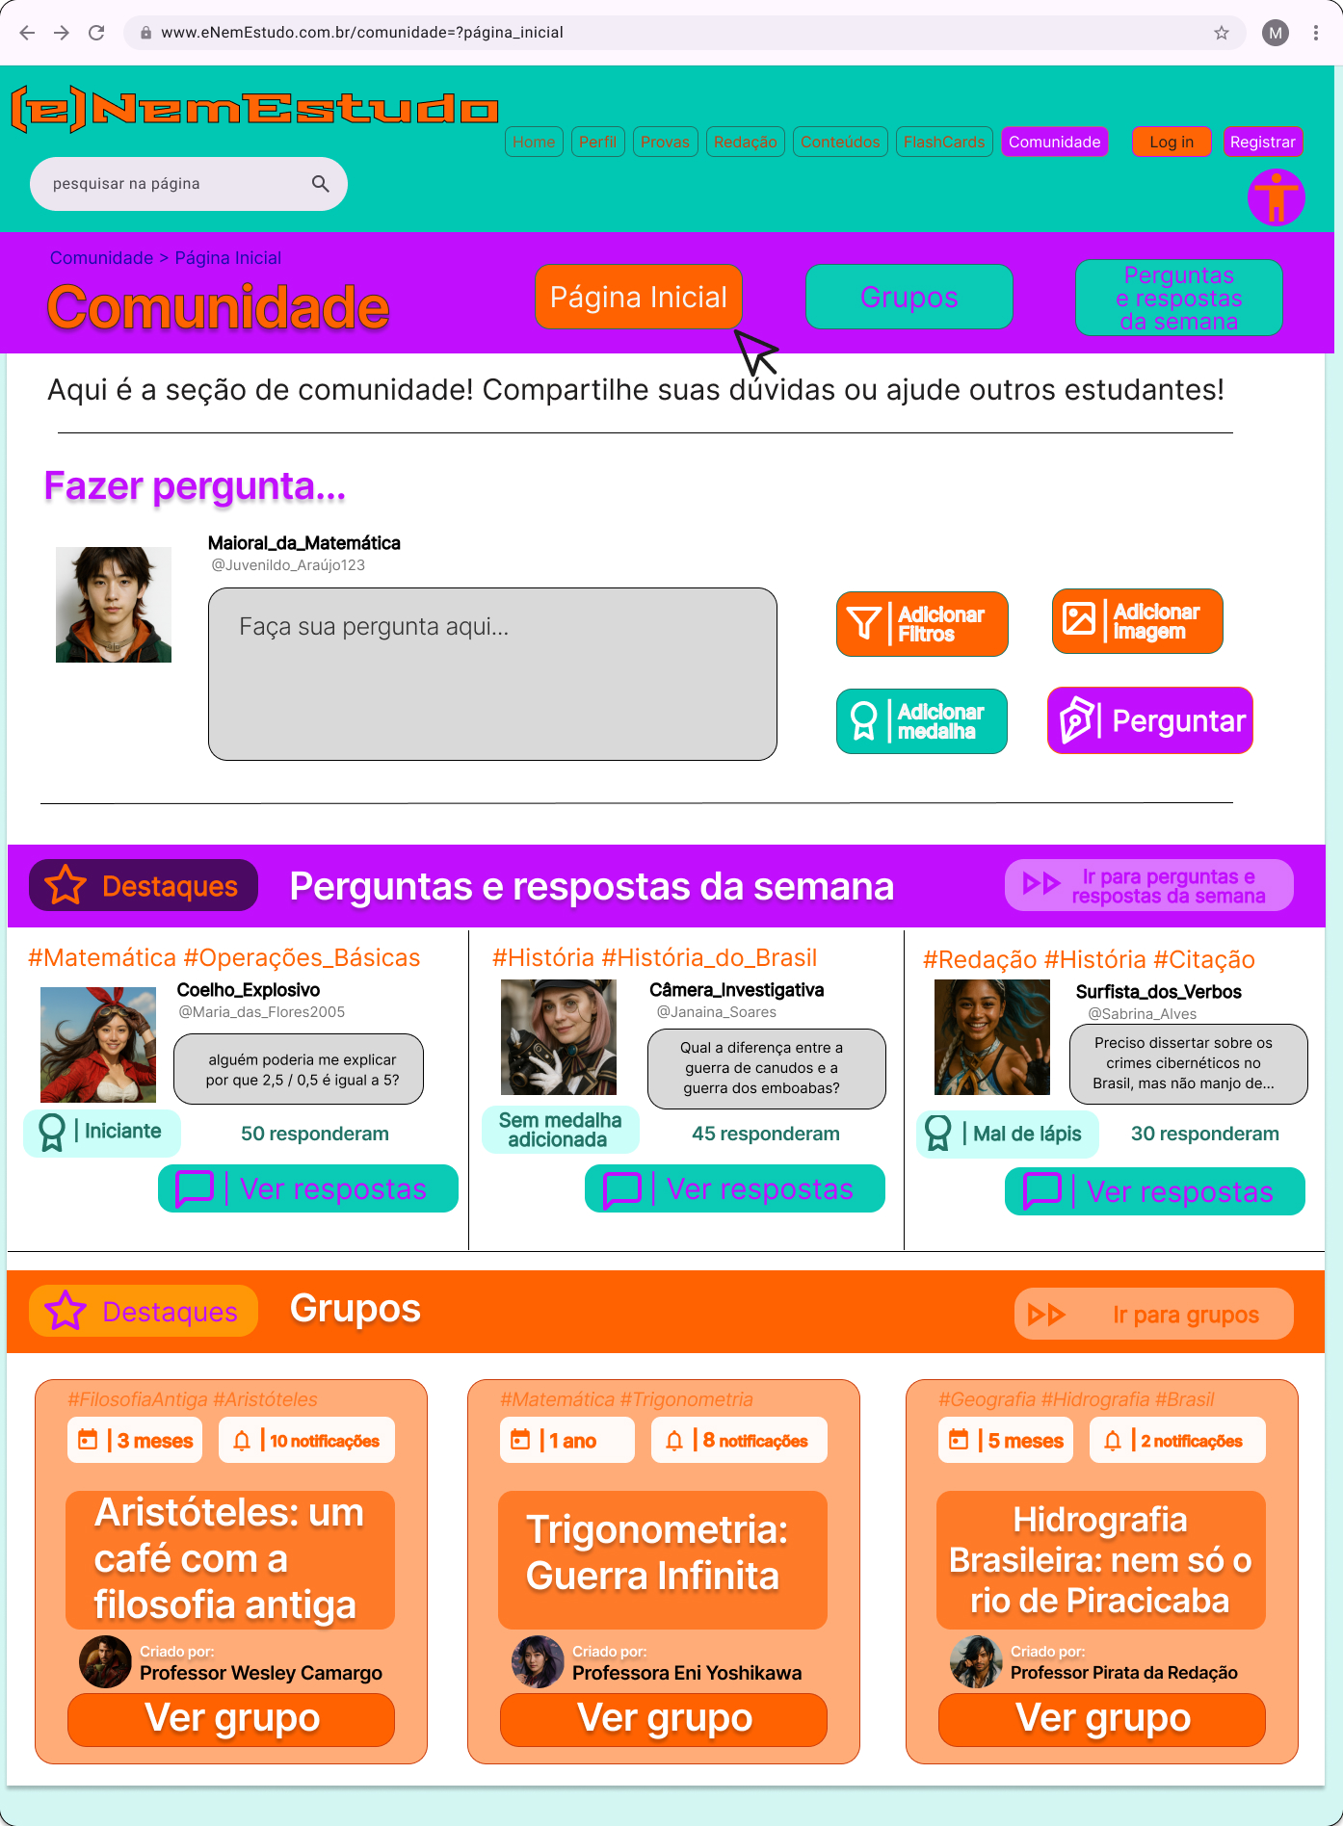
Comunidade: Página inicial
Beatriz de Barros Souza

Slide 17
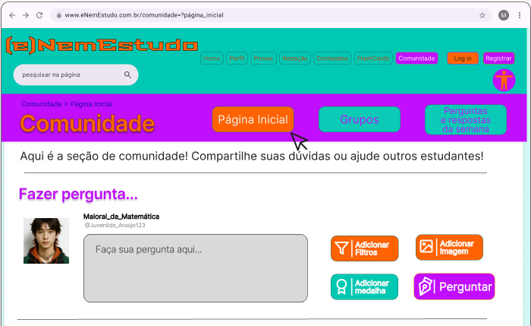
Comunidade: Página inicial (1)
Beatriz de Barros Souza

Slide 18
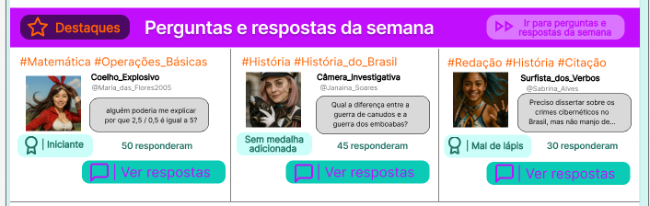
Comunidade: Página inicial (2)
Beatriz de Barros Souza

Slide 19
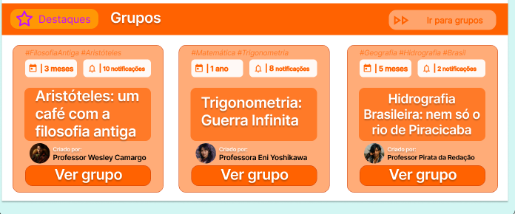
Comunidade: Página inicial (3)
Beatriz de Barros Souza

Slide 20
Obrigada pela sua atenção!

